Slide 1
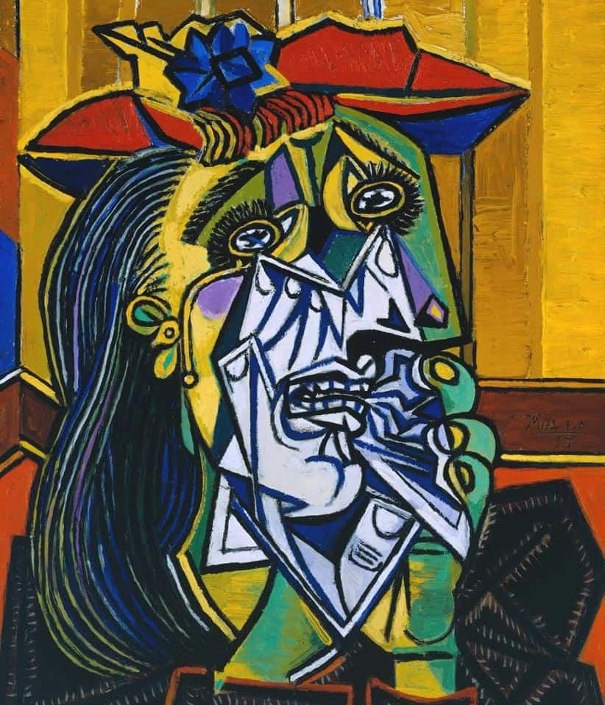
GÖRSEL SANATLAR DERSİ
Pablo
Picasso
Kuralları yeniden çizen adam
1881 – 1973
Hazırlayan: Ömer Faruk Yalniz
Kapak görseli: Ağlayan Kadın, 1937 · Tate, Londra
Notes:
Kendini tanıt ve konuyu söyle. Arkadaki tablo Ağlayan Kadın (1937).

Slide 2
Picasso kimdir?
01 HAYATI
“
1881
İspanya'nın Malaga şehrinde doğdu. Babası bir resim öğretmeniydi.
Raphael gibi çizmeyi dört yılda öğrendim; bir çocuk gibi çizmeyi öğrenmem ise bütün ömrümü aldı.
1895
Ailesiyle Barcelona'ya taşındı ve 14 yaşında sanat okuluna girdi.
1897
Madrid'deki Kraliyet Sanat Akademisi'nde eğitim aldı.
1904
Paris'e yerleşti; hayatının geri kalanını Fransa'da geçirdi.
PABLO PICASSO
1973
91 yaşında Fransa'nın Mougins kasabasında öldü.
Notes:
Hayatının önemli yılları. Alıntıyı vurgula: akademik resmi çok erken öğrendi, sonra hayatı boyunca bir çocuğun özgürlüğünü aradı.

Slide 3
Değişen bir dünyada sanat
02 YAŞADIĞI DÖNEM
Fotoğraf gerçeği kopyalamayı üstlenince resim yeni bir soru sordu: Ne görüyoruz ve nasıl görüyoruz?
01
Sanatın başkenti Paris
20. yüzyılın başında dünyanın dört bir yanından sanatçılar Paris'te buluştu.
02
Fotoğrafın yükselişi
Gerçeği birebir kopyalamak artık ressamın görevi olmaktan çıktı.
03
Hız ve makine çağı
Elektrik, otomobil ve sinema, dünyaya bakış biçimini hızla değiştirdi.
04
Savaşlar
İki dünya savaşı ve İspanya İç Savaşı, Picasso'nun eserlerine doğrudan yansıdı.
Notes:
Dönemin sanatçılarını yeni arayışlara iten dört gelişme. Soldaki soruyu dinleyicilere yönelt.

Slide 4
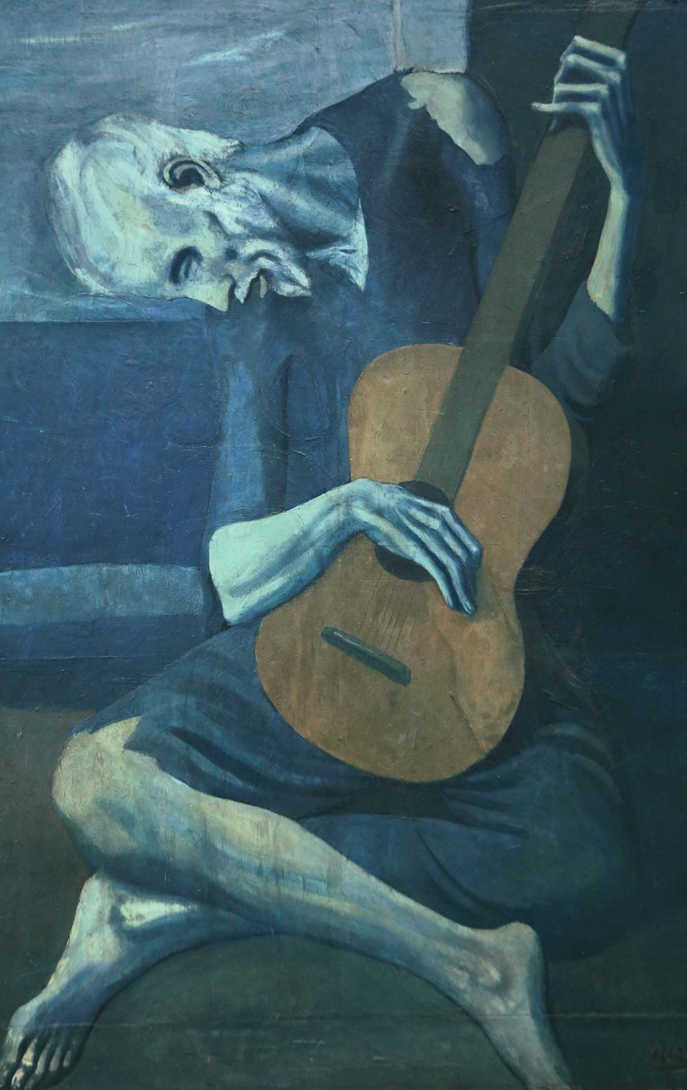
Picasso'yu besleyenler
03 ETKILENDIĞI KAYNAKLAR
01
Paul Cézanne
Doğayı silindir, küre ve koni gibi geometrik biçimlerle görme fikri.
02
El Greco
Uzatılmış, ruhani figürler ve yoğun duygu.
03
Post-Empresyonistler
Van Gogh, Gauguin ve Toulouse-Lautrec'in cesur renk ve çizgileri.
04
Afrika ve İber heykelleri
Sade, maske benzeri yüzler ve güçlü geometrik formlar.
05
Sürrealizm ve Neoklasisizm
1920'ler ve 30'larda rüya benzeri biçimler ve klasik figürlere dönüş.
Yaşlı Gitarist, 1903–1904 · Art Institute of Chicago. Uzun, ince ve kederli figürde El Greco'nun izi açıkça görülür.
Notes:
Cézanne'ın geometrik bakışı Kübizm'e, Afrika maskeleri Avignonlu Kızlar'a ilham verdi. Sağdaki Yaşlı Gitarist'te El Greco etkisi.

Slide 5
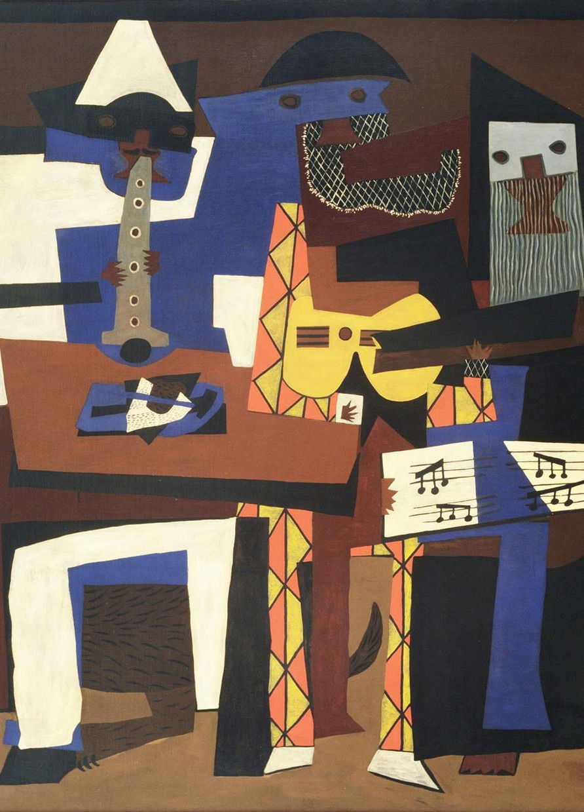
04 DÜŞÜNCE BİÇİMİ
“Gördüğümü değil, düşündüğümü çizerim.”
Çok açılı bakış
Bir nesneyi aynı anda birçok açıdan göstermek istedi.
Sürekli değişim
Tek bir stile bağlı kalmadı; kendini defalarca yeniden icat etti.
Sanat bir tepkidir
Sanatı güzelliğin ötesinde bir düşünce ve itiraz aracı olarak gördü.
“Sanat, gerçeği fark etmemizi sağlayan bir yalandır.”
Notes:
Picasso'nun sanat anlayışı. Soldaki görsel Üç Müzisyen'den bir detay.

Slide 6
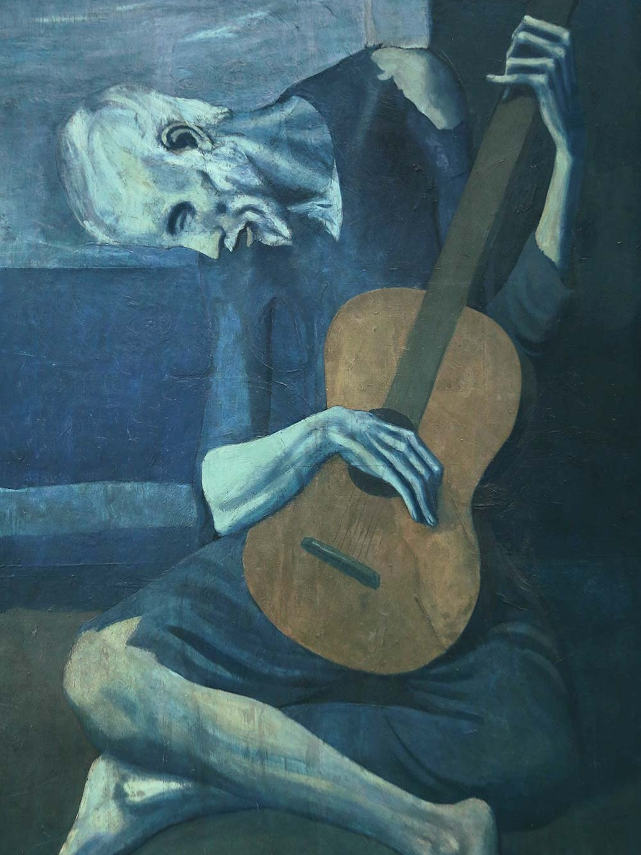
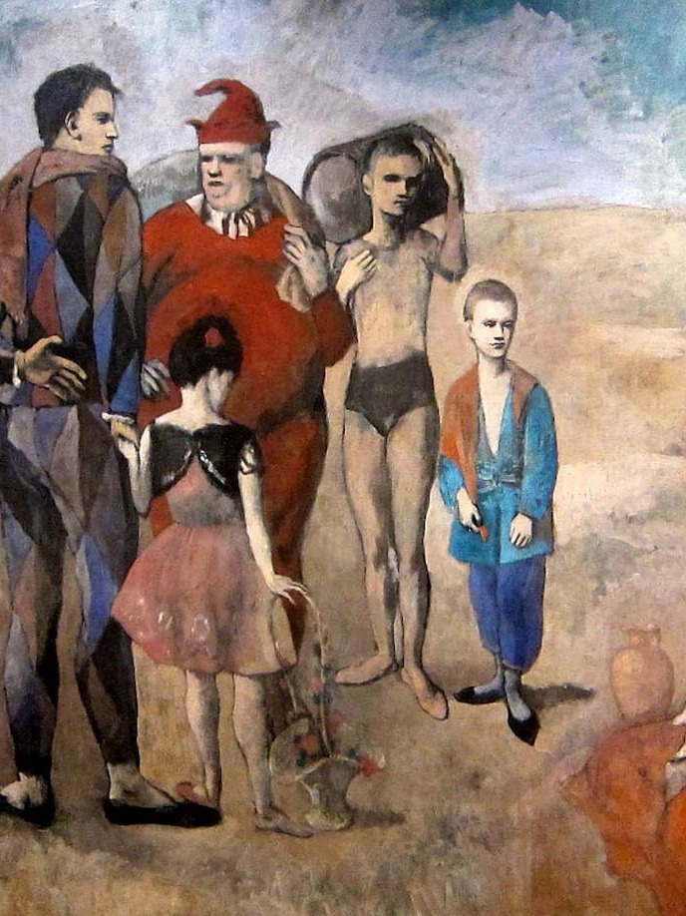
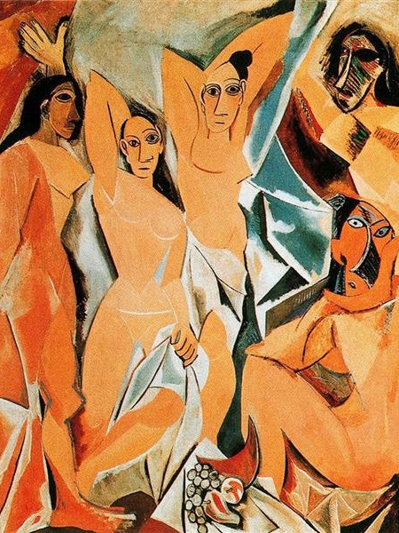
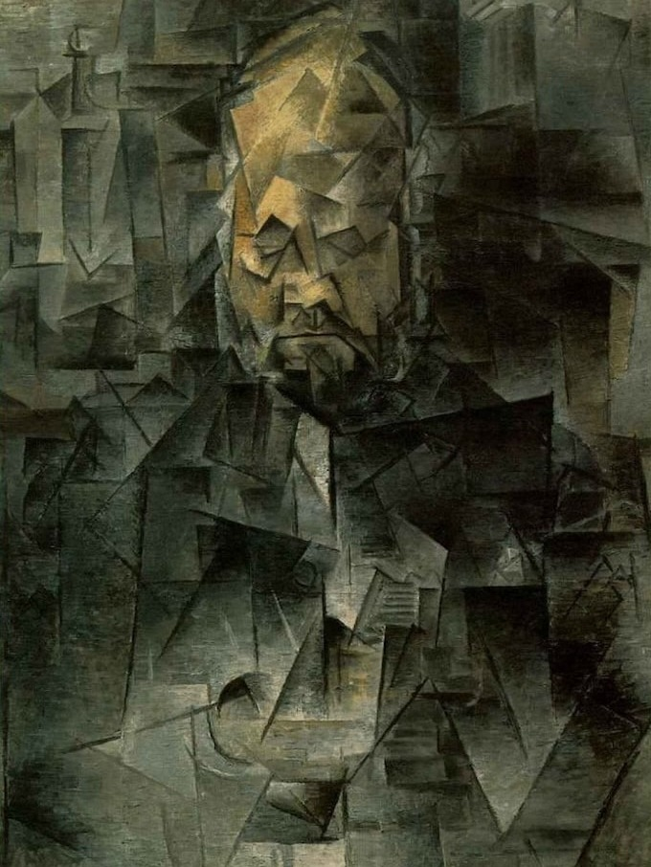
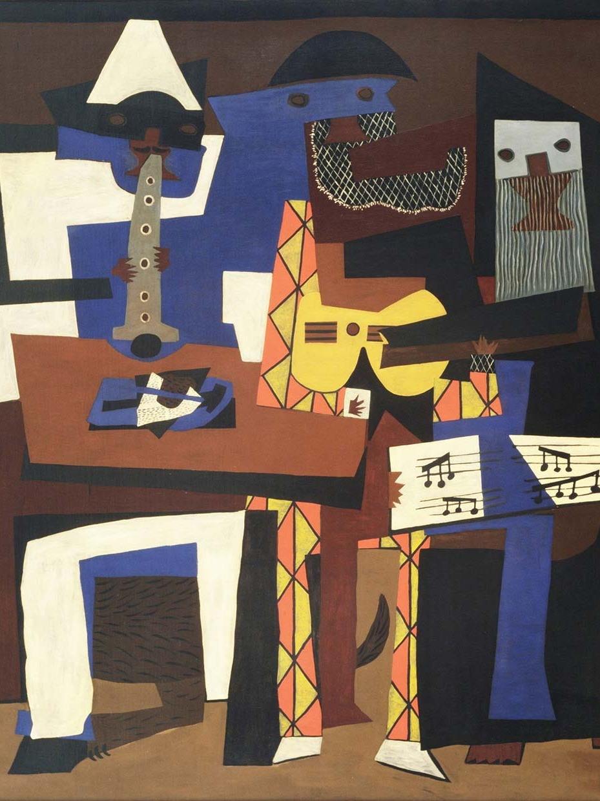
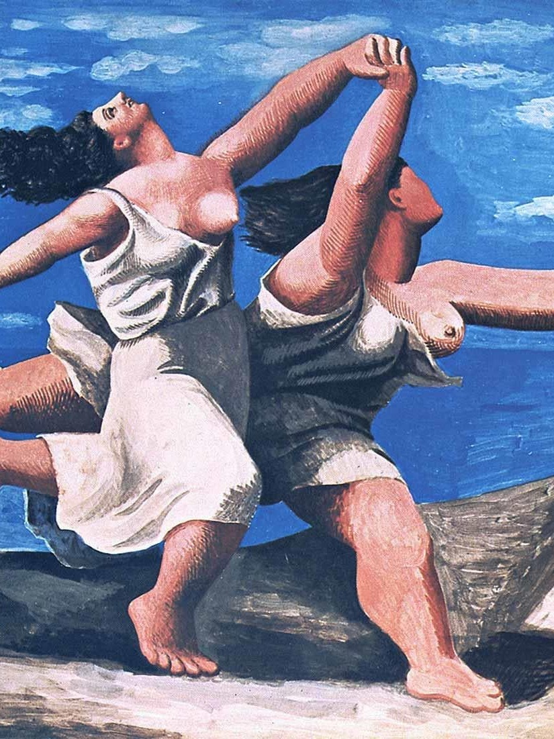
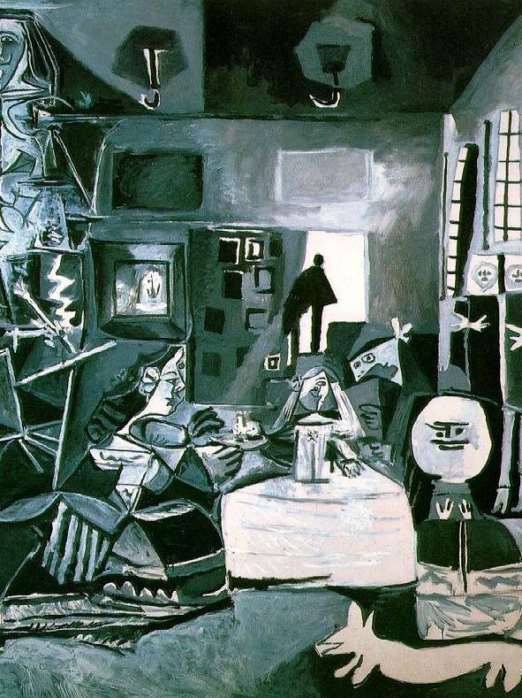
Yetmiş yılda yedi farklı Picasso
05 SANAT DÖNEMLERI
1901–1904
1904–1906
1907–1909
1909–1912
1912–1921
1921–1936
1937–1973
Mavi Dönem
Pembe Dönem
Afrika Etkisi
Analitik Kübizm
Sentetik Kübizm
Neoklasik ve Sürrealist
Savaş ve Geç Dönem
Yoksulluk ve hüzün, mavi tonlar
Sirk insanları, sıcak pembeler
Maske benzeri yüzler
Parçalanan nesneler, gri ve kahve
Kolaj ve düz renk blokları
Klasik figürler, rüya biçimleri
Guernica'dan ustalara özgür yorumlara
Yaşlı Gitarist
Cambazlar Ailesi
Avignonlu Kızlar
Ambroise Vollard'ın Portresi
Üç Müzisyen
Kumsalda Koşan İki Kadın
Las Meninas
Notes:
Picasso hiçbir zaman tek bir stilde kalmadı. Yetmiş iki yıllık sanat hayatı yedi döneme ayrılır; her dönemin altında o dönemi en iyi temsil eden eser var.

Slide 7
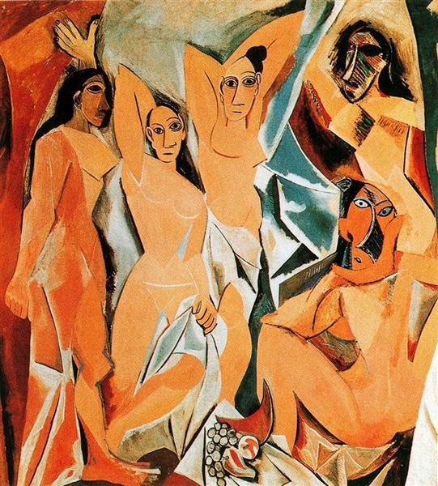
Her yönden aynı anda bakmak
06 KÜBIZM
Kuruluş
Picasso ve Georges Braque tarafından 1907–1908 yıllarında başlatıldı.
Yöntem
Nesneler geometrik parçalara bölünür; önden, yandan ve üstten görünüşleri aynı yüzeyde birleşir.
Kırılma
Rönesans'tan beri süren tek bakış açılı perspektif kuralını yıktı.
İki evre
Önce parçalayan Analitik Kübizm, ardından kolajla yeniden kuran Sentetik Kübizm.
Avignonlu Kızlar, 1907 · MoMA, New York
Kübizm'in başlangıcı sayılan eser. Maske benzeri yüzlerde Afrika heykellerinin etkisi görülür.
Notes:
Kübizmi bir bardak örneğiyle anlat: önden bir gövde, üstten bir halka görürüz; Kübist ressam hepsini aynı resme koyar. Sağdaki eser Avignonlu Kızlar.

Slide 8
Sadece bir ressam değil
07 RESIM DIŞINDAKI ALANLAR
01
02
03
Heykel
Seramik
Gravür ve baskı
Boğa Başı (1942) bir bisiklet selesi ve gidonundan oluşur. Chicago'daki dev Picasso heykeli de onun tasarımıdır.
Fransa'nın Vallauris kasabasında binlerce tabak, vazo ve figür üretti.
Vollard Serisi gibi yüzlerce baskıyla bu alanın da ustalarından oldu.
04
05
06
Sahne tasarımı
Kolaj
Edebiyat
Rus Balesi'nin Parade gösterisi (1917) için kostüm ve dekor tasarladı.
Braque ile birlikte gazete ve duvar kâğıdını resme yapıştırarak kolajı sanata kazandırdı.
Şiirler ve tiyatro oyunları yazdı; kelimelerle de deneyler yaptı.
Notes:
Boğa Başı heykeli en ilginç örnek: bir bisiklet selesi ve gidonu birleşince boğa başına dönüşüyor.

Slide 9

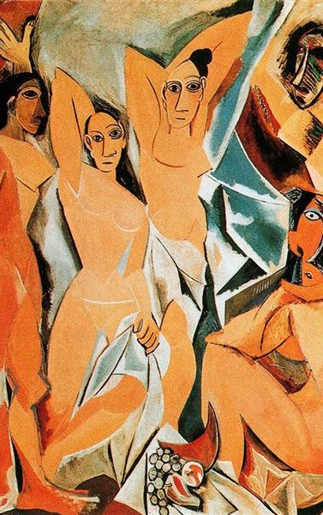
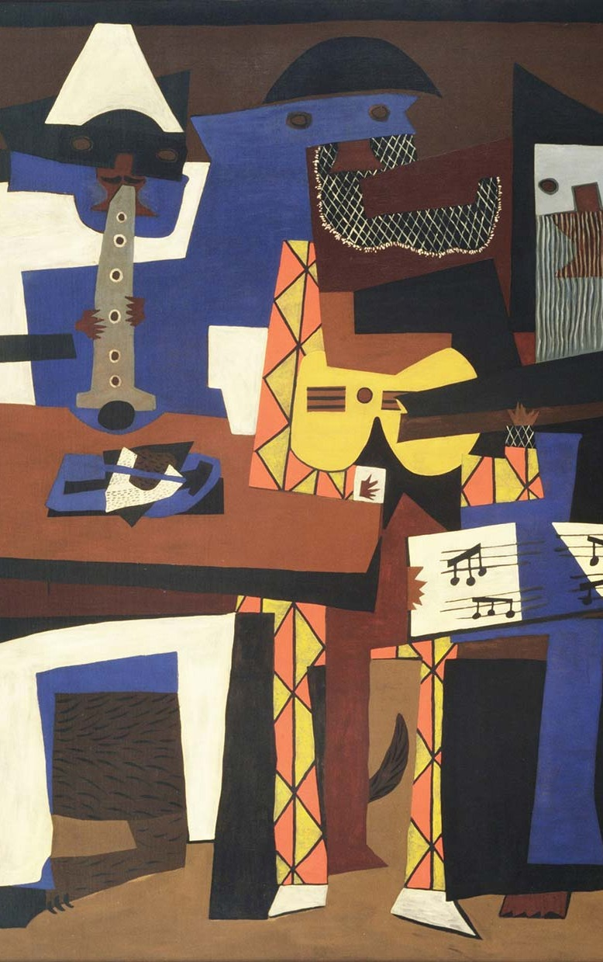
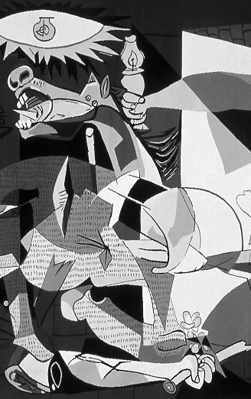
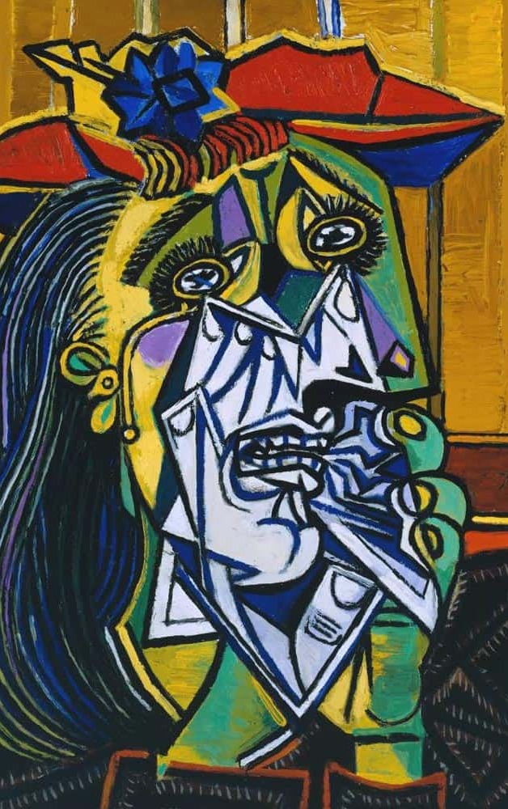
Beş başyapıt
08 EN MEŞHUR ESERLERI
Yaşlı Gitarist
Avignonlu Kızlar
Üç Müzisyen
Guernica
Ağlayan Kadın
1903–1904
1907
1921
1937
1937
Art Institute of Chicago
MoMA, New York
MoMA, New York
Reina Sofía, Madrid
Tate Modern, Londra
Notes:
Beş meşhur eser, kronolojik sırayla ve bugün bulundukları müzelerle.

Slide 10
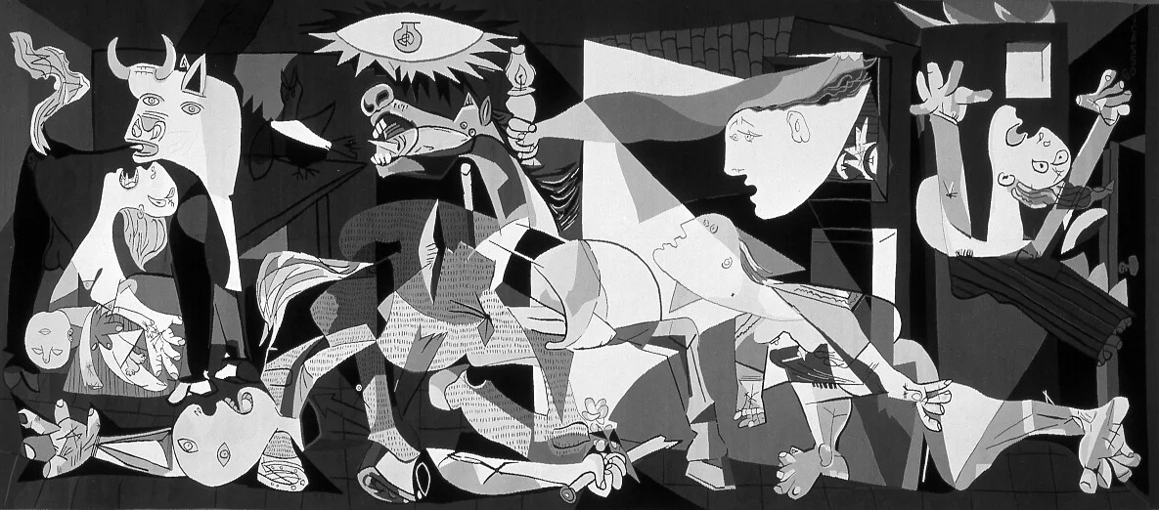
Guernica, 1937
09 SAVAŞA KARŞI BIR ÇIĞLIK
3,49 m
yükseklik
7,77 m
genişlik
3 renk
siyah, beyaz ve gri
26 Nisan 1937'de, İspanya İç Savaşı sırasında Bask kasabası Guernica bombalandı. Picasso birkaç hafta içinde bu dev tabloyu yaptı ve Paris Dünya Fuarı'nda sergiledi.
Çığlık atan insanlar, yaralı bir at ve bir boğa ile savaşın dehşetini anlatır. Bugün Madrid'deki Reina Sofía Müzesi'nde, dünyanın en tanınmış barış simgelerinden biri olarak sergileniyor.
Notes:
Sunumun duygusal doruk noktası. Renksiz olması bilinçli: bir gazete fotoğrafı gibi görünür. Boyutunu vurgula: neredeyse bir duvar büyüklüğünde.

Slide 11
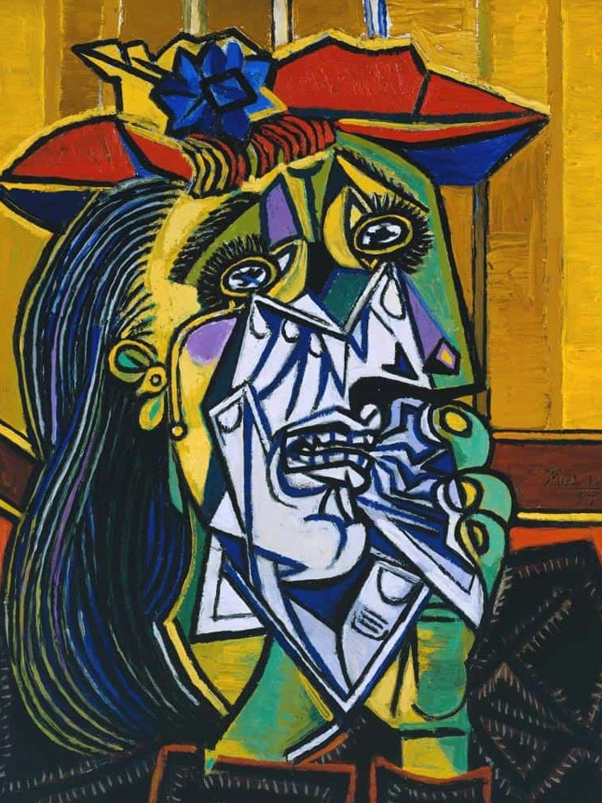
10 FIRÇADAN TABLOYA
Peki bu tablolar nasıl ortaya çıktı?
Üç tabloyu, bir ressamın fırçasında adım adım yeniden doğarken izleyeceğiz. Videolar hızlandırılmıştır.
Yaşlı Gitarist, 1903–1904
Üç Müzisyen, 1921
Ağlayan Kadın, 1937
Notes:
Video bölümüne geçiş. Videolarda ressamlar bu tabloların reprodüksiyonlarını yapıyor; görüntüler hızlandırılmış.

Slide 12

Notes:
Bu slayt kendiliğinden oynar. Önce Yaşlı Gitarist belirir, 2 saniye sonra videosu başlar; video bitince sıra Üç Müzisyen'e, sonra Ağlayan Kadın'a geçer. Toplam yaklaşık 1 dakika 48 saniye. Video otomatik başlamazsa ekrana bir kez tıklaman yeterli.

Slide 13
Modern sanatın yolunu açan adam
11 MIRASI
50.000+
91
80+
eser: resim, heykel, seramik, çizim ve baskı
yıllık bir ömür
yıl boyunca kesintisiz üretim
Kalıcı bir kırılma
Açtığı yol
Bugün
Kübizm ile resim tarihinin en köklü kuralı olan tek bakış açılı perspektifi yıktı.
Soyut sanat, kolaj ve sonraki birçok akım onun açtığı yoldan yürüdü.
Eserleri MoMA, Tate, Reina Sofía ve Paris Picasso Müzesi gibi müzelerde sergileniyor.
Notes:
Sayılarla üretkenliğini göster, ardından modern sanata etkisini özetle.

Slide 14
Picasso'dan dört söz
12 SÖZLER
BAKIŞ AÇISI
“Başkaları var olana baktı ve ‘neden?’ diye sordu. Ben olabileceklere baktım ve ‘neden olmasın?’ diye sordum.”
PABLO PICASSO

Slide 15
Picasso'dan dört söz
12 SÖZLER
GELİŞİM VE ÖĞRENME
“Her zaman henüz yapamadığım şeyleri yapıyorum, sırf onları nasıl yapacağımı öğrenebilmek için.”
PABLO PICASSO

Slide 16
Picasso'dan dört söz
12 SÖZLER
YAŞAMIN AMACI
“Hayatın anlamı yeteneğinizi bulmaktır. Hayatın amacı ise onu başkalarına sunmaktır.”
PABLO PICASSO

Slide 17
Picasso'dan dört söz
12 SÖZLER
İÇİMİZDEKİ POTANSİYEL
“Her çocuk bir sanatçıdır. Sorun, büyüdükten sonra da sanatçı olarak kalabilmektir.”
PABLO PICASSO

Slide 18
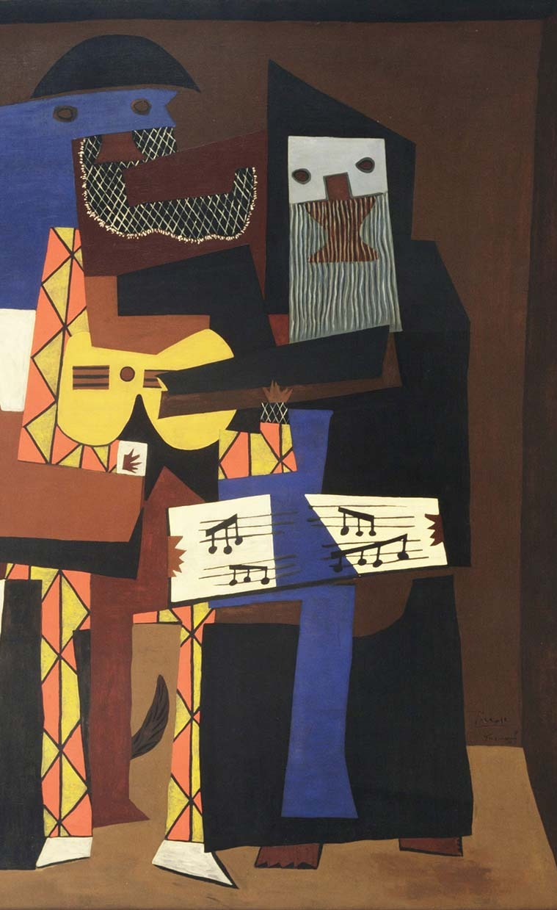
Teşekkürler
Dinlediğiniz için teşekkür ederim. Sorularınızı bekliyorum.
KAYNAKLAR
The Museum of Modern Art (MoMA), New York · moma.org
Tate Modern, Londra · tate.org.uk
Art Institute of Chicago · artic.edu
Museo Reina Sofía, Madrid · museoreinasofia.es
Video kaynakları: topofart.com ve Artistic Akshay
Notes:
Kapanış. Soruları al.

